Slide 1


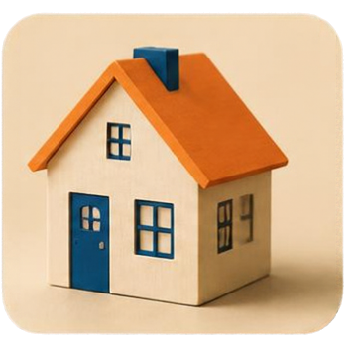




Cómo
aprendemos a leer
Del sonido a la palabra
casa
CASA
Organizador visual de lo trabajado en clase
Material de clase de Virginia Jaichenco
Psicolingüística · Lectura inicial

Slide 2








1 • Psicolingüística
Leer es un proceso mental que se puede explicar
La relación entre el lenguaje y la mente para comprender la lectura
¿QUÉ APORTA?
Mira cómo se aprende: etapas, procesos y rutas
¿QUÉ PERMITE?
LINGÜÍSTICA
PSICOLOGÍA
PSICOLINGÜÍSTICA
El sistema del lenguaje y sus reglas
Los procesos mentales que nos hacen posibles
Entiende cómo el saber lingüístico y los procesos mentales se integran
en la lectura
¿QUÉ HACE?
Lee los errores como pistas
del proceso

Slide 3







2 • Las tres etapas
del aprendiz lector
LOGOGRÁFICA
ALFABÉTICA
ORTOGRÁFICA
La palabra es
un dibujo; se reconoce por contorno
y contexto
Cada letra suena; principio alfabético, conectar grafemas
con fonemas
Memoria visual
de palabras;
léxico ortográfico
¿SECUENCIA
FIJA Y UNIVERSAL?
No necesariamente: para algunos investigadores responde al método de enseñanza, y no todos
los chicos pasan por la misma secuencia de estadios.

Slide 4




3 • Dos tipos de procesos que interactúan
SUBLÉXICOS
(FONOLÓGICOS)
LÉXICOS
Unidad letra y sonido
Regla grafema a fonema
Lectura lenta y silabeada
Sirve para palabras nuevas
PUERTA
DE ENTRADA
con la práctica
Unidad la palabra completa
Recupera la forma almacenada
Lectura rápida y fluida
Sirve para palabras conocidas con acceso directo al significado

Slide 5















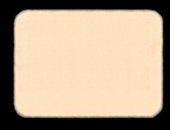
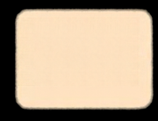
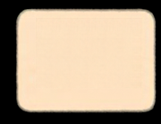
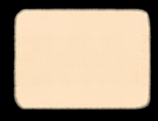






4 • Las dos rutas para llegar al léxico
RUTA DIRECTA | visual u ortográfica
golpe de
vista
CASA
se reconoce
en el almacén
de palabras
significado
lectura
CASA
para palabras conocidas o frecuentes
ALMACÉN
DE
PALABRAS
palabra escrita
RUTA INDIRECTA | auditiva o fonológica
letra por letra
c • a • s • a
a cada letra
su sonido
se unen
los sonidos
significado
lectura
para palabras desconocidas, poco frecuentes o inventadas (BRANU)

Slide 6




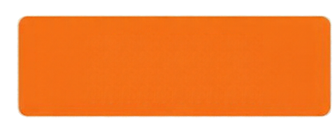

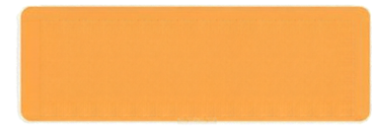


5 • Cómo se relacionan las rutas
Con la práctica cambia el protagonista
Aparece una
palabra nueva
Relación entre las rutas a medida que crece la habilidad lectora
Ruta léxica
da fluidez
Se decodifica
letra por letra
Influencia en la lectura
Tras una o dos veces,
se registra en el léxico
Ruta fonológica
abre la puerta
Ahora es
una palabra familiar
Desarrollo de la habilidad lectora

Slide 7
















6 • Los errores como información
Si falla la ruta visual
Si falla la ruta fonológica
decodifica, pero no reconoce de un vistazo
reconoce lo conocido, pero no analiza lo nuevo
guerra se lee g • u • e • r • r • a
camino se lee canino
queso se lee cueso
aplaudir se lee aplauso
hola / ola no las distingue
macera se lee madera
lectura lenta letra por letra
BRANU no logra leerla
Pista: funciona el análisis,
falta léxico ortográfico
Pista: falla grafema a fonema,
se apoya en el almacén
Un error no es un diagnóstico:
es una pista para seguir observando

Slide 8


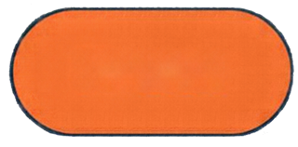

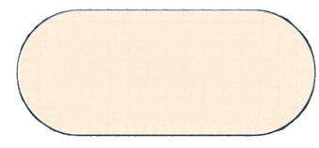



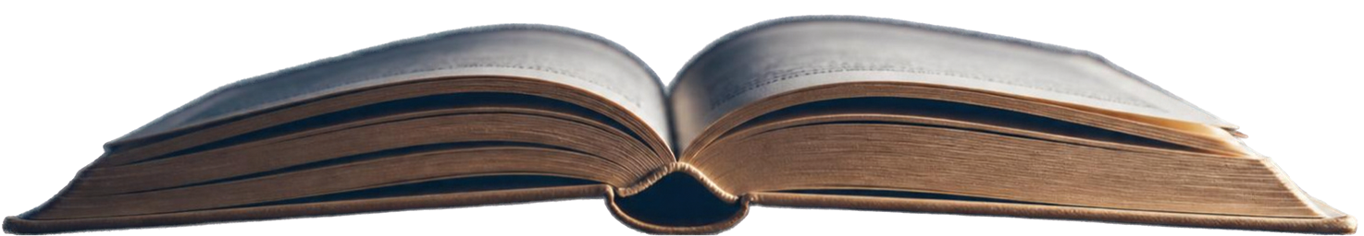
7 · Una idea final
Aprender a leer es descubrir cómo suena lo escrito
y, con práctica, reconocerlo de un vistazo para poder comprenderlo.
LETRAS
SONIDOS
PALABRAS
SIGNIFICADO

